Slide 1
Предмет биологического краеведения. Исторический обзор
Г.А. Пуртова

Slide 2
Задачи урока
Должны знать задачи биологического краеведения, историю исследования родного края, имена ученых-исследователей.
Должны уметь объяснять актуальность биологических знаний в современном мире на основе краеведческого принципа.

Slide 3
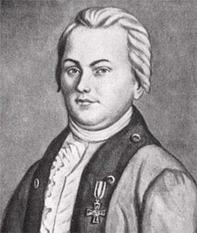
Иван Иванович Лепехин
Обследовал и изучил природные богатства Поволжья, Урала, Сибири. Описал множество новых видов растений и животных. Результат путешествия – знаменитые «Дневные записки путешествия доктора и Академии наук адъюнкта Ивана Лепехина по разным провинциям Российского государства в 1768 и 1769 годах».

Slide 4
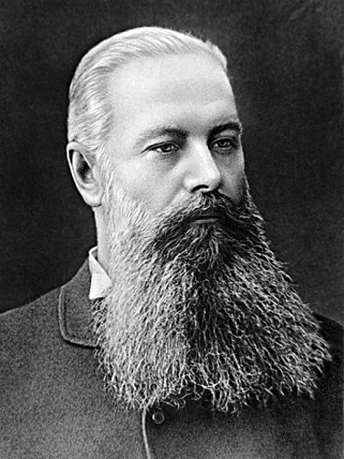
Василий Васильевич Докучаев
В 1882 – 1886 годах проводил почвенное и геологическое обследования Нижегородской губернии для оценки качества земельных угодий. Одновременно изучал урожайность зерновых культур и эффективность внесения навозного удобрения

Slide 5
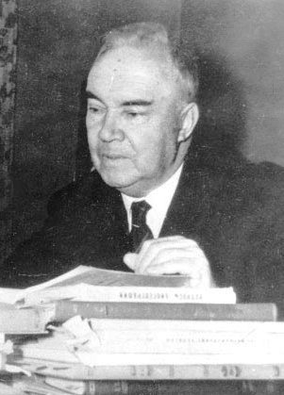
Александр Николаевич Формозов
Основные исследования – работы по охотоведению и охране природы. Свои труды иллюстрировал собственными рисунками. Много внимания уделял изучению Нижегородского края.

Slide 6
Краеведение
историческое
географическое
экономическое
литературное
этнографическое
биологическое

Slide 7
Используя текст §2 учебника на с. 7 – 8, заполните таблицу «Области знаний краеведческих дисциплин»
Дисциплина | Область знаний
История
Экономика
Этнография
География
Литература

Slide 8
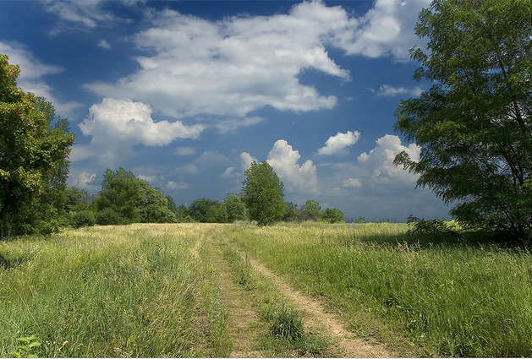
Биологическое краеведение
Дисциплина, изучающая живую природу родного края

Slide 9
Задачи биологического краеведения
Систематическое наблюдение за сезонными явлениями в жизни животных и растений.
Выявление закономерностей распределения животных и растений по изучаемой территории.
Ознакомление с биоразнообразием животного и растительного мира родного края.
Обучение проведению фенологических наблюдений за природными явлениями.
Изучение природных сообществ и их охраны.
Формирование экологического мировоззрения.

Slide 10
Задание на дом
§ 1, 2; ответить на вопросы после параграфа.
Напишите мини-сочинение «Мое отношение к природе» (по желанию)

Slide 11
Закрепление знаний
Выберите верные утверждения:
Автором «Дневных записок…» является А.Н.Формозов.
В.В. Докучаев изучал почвы Нижегородской губернии.
И.И. Лепехин иллюстрировал свои труды собственными рисунками.
Краеведение является комплексной наукой, включающей в себя несколько дисциплин.
Биологическое краеведение изучает живую природу родного края.

Slide 12
Закрепление знаний
Выполните задания 1 и 2 на с. 6 в Рабочей тетради

